Slide 1
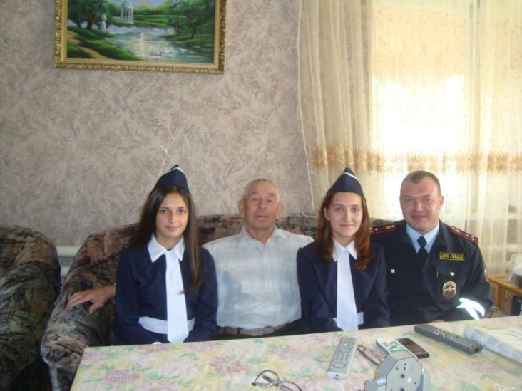
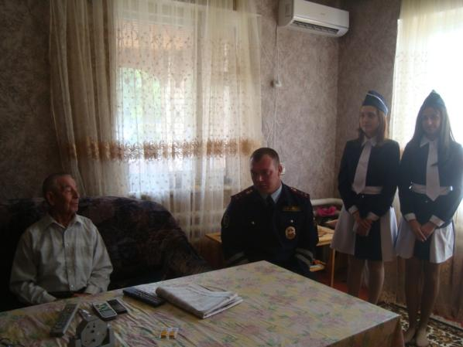
Встреча с ветераном ГАИ Семиколеновым Н.В.

